Slide 1
Spring, MyBatis 등 MVC2 활용한 회원 가입, 정보 입력, 수정, 로그인
2차 프로젝트
4조
한부민
원예진
정광희
엄선민
엄선민

Slide 2
1. Category

Slide 3
MILESTONE
0303-04
주제 선정
0305
주제
구체화
0315
요구사항 정의서 작성
0302
조 구성
0306-08
기획 보강
0310
파트별 진행
0318
각 페이지설계
0330
변동사항
확인결정
0316
DB 구성
0323
메인 구성
0325
DB 제작
0329
중간회의
0401-12
구현
0414
코드
결합
0415
PPT 제작
0416
발표
0419
배포
(예정)
0413
코드리뷰

Slide 4





















사용 기술

Slide 5
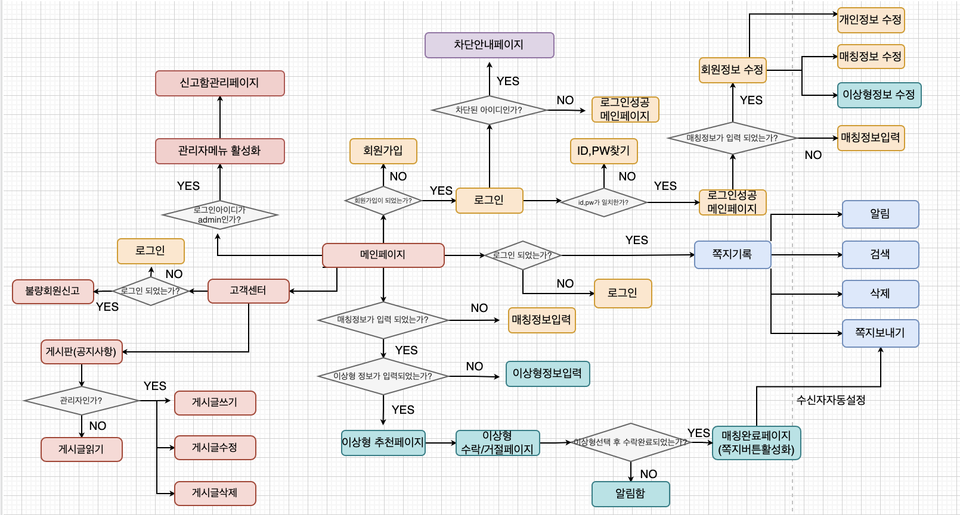
흐름도

Slide 6
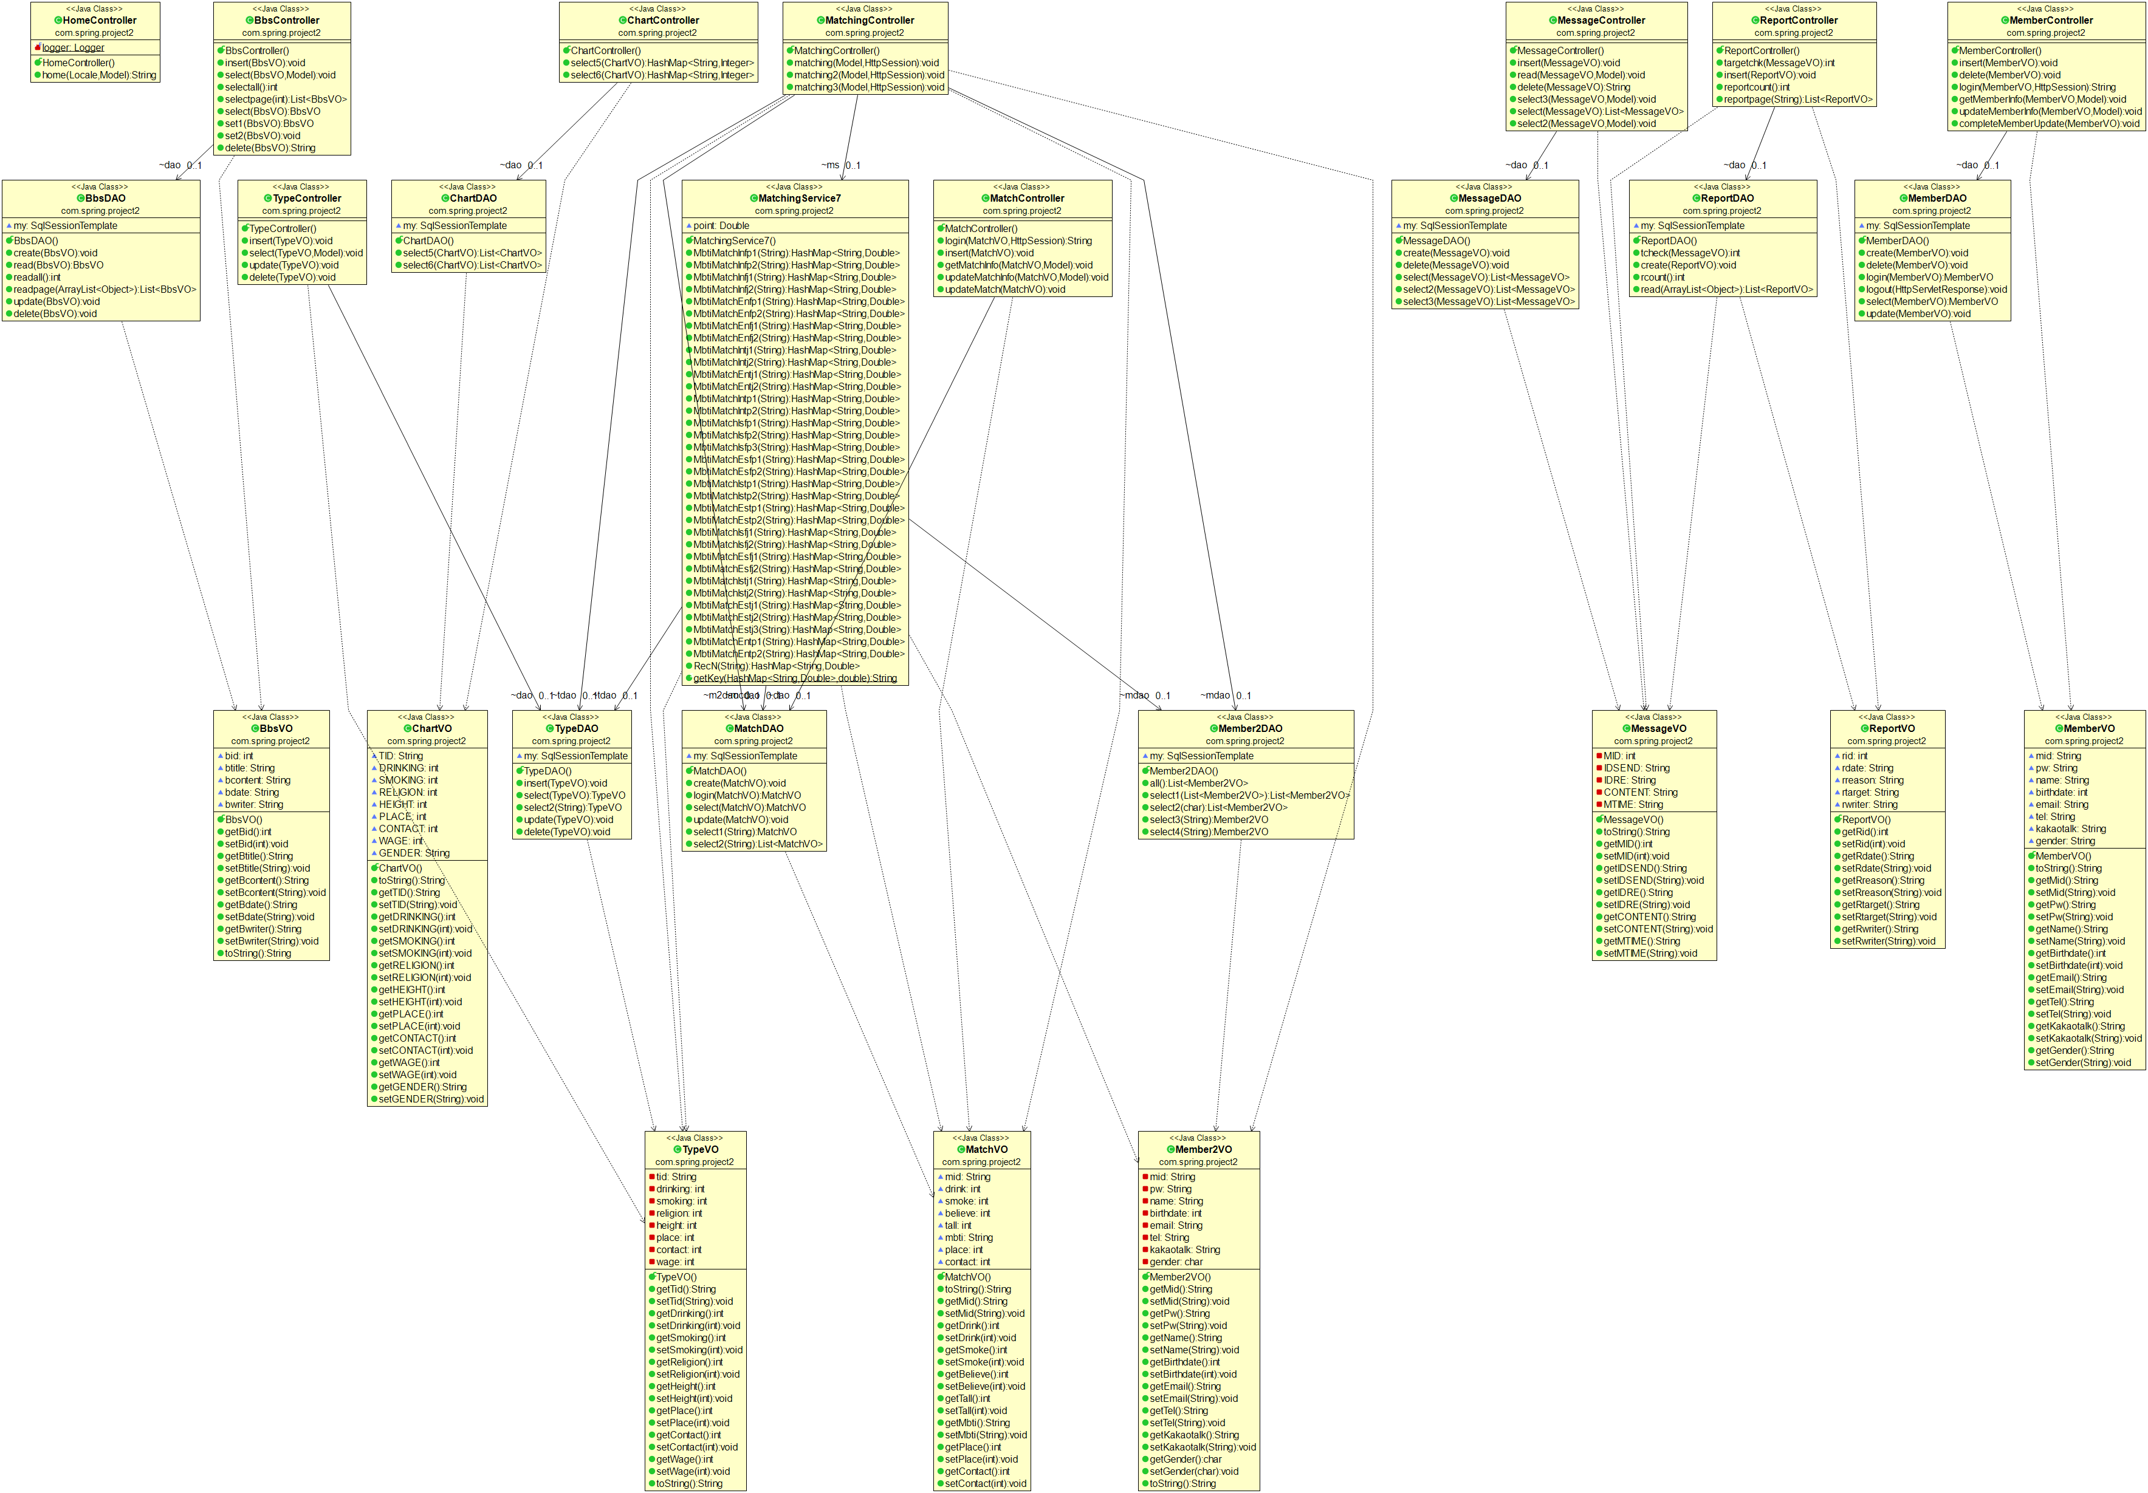
전체 UML

Slide 7
1. Category

Slide 9
엄선민
: 회원 가입, 로그인, 수정 및 매칭 정보 입력

Slide 10
구현()

Slide 11
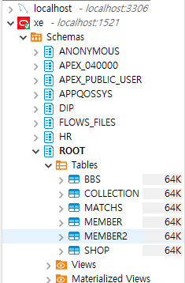
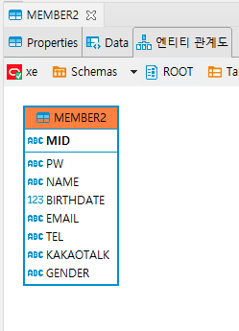
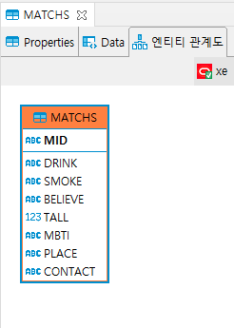

Slide 12
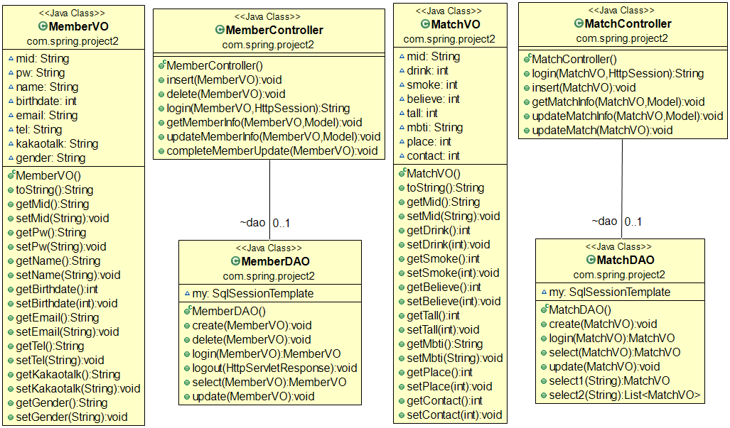
UML 클래스 다이어그램

Slide 13
시퀀스다이어그램

Slide 14
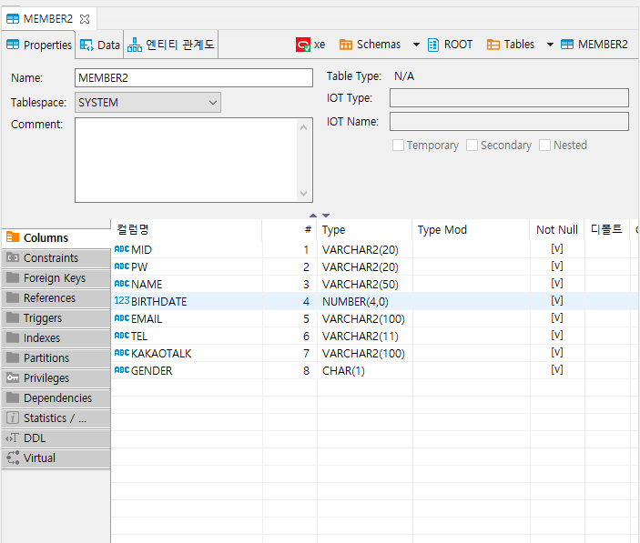
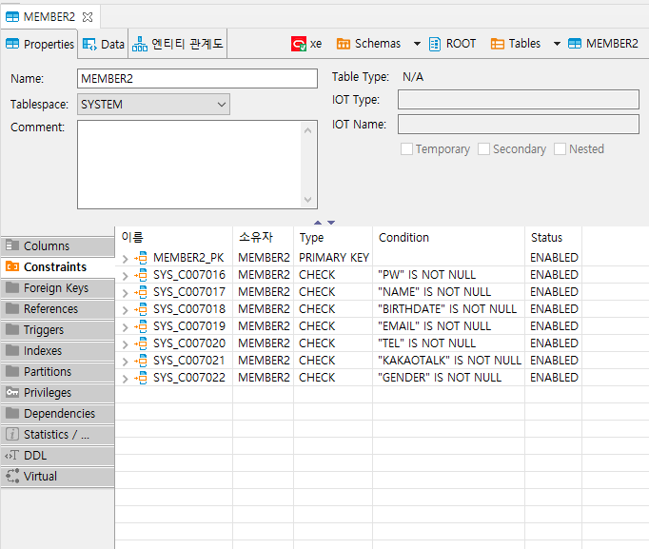
MEMBER2 테이블

Slide 15
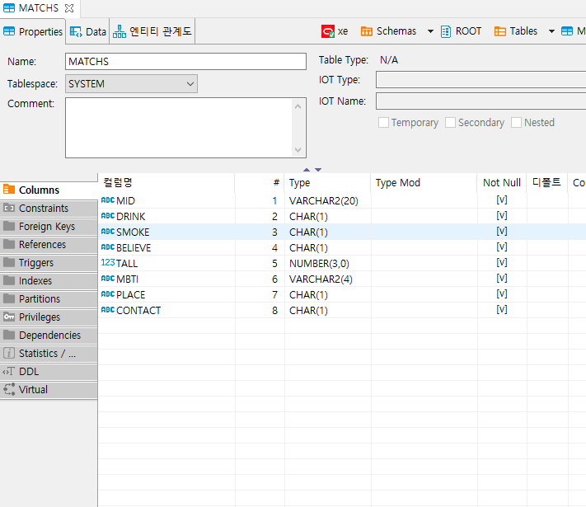
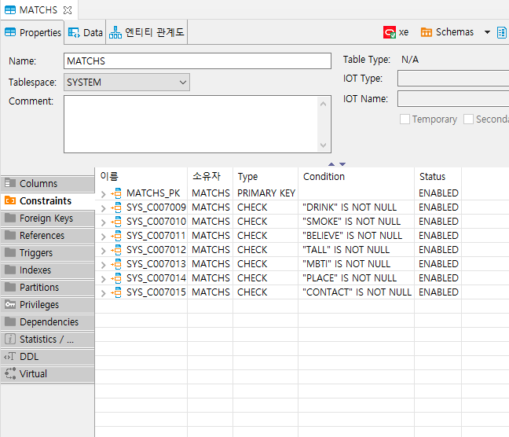
MATCHS 테이블

Slide 16
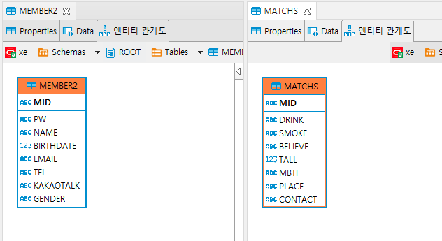

Slide 17
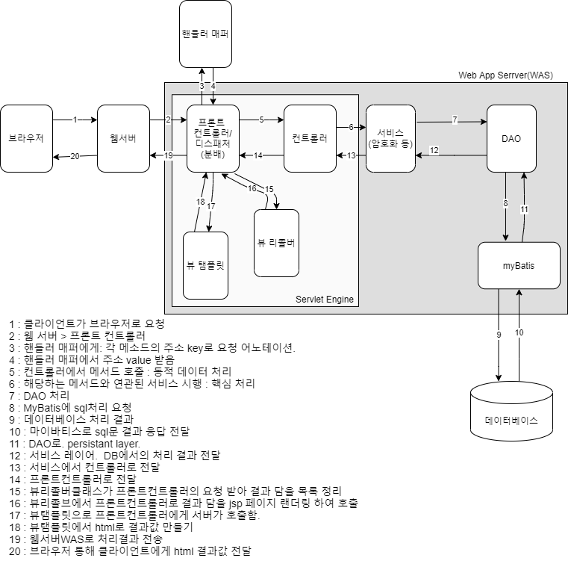

Slide 18
로그인

Slide 19
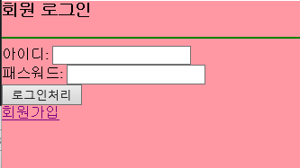
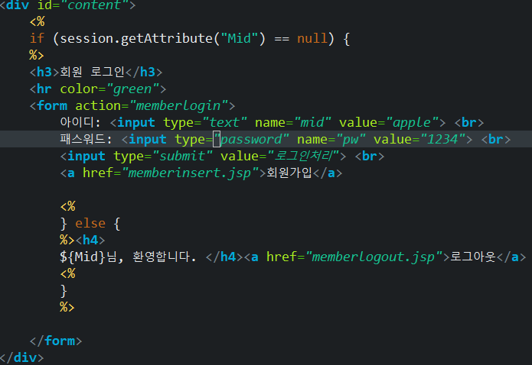
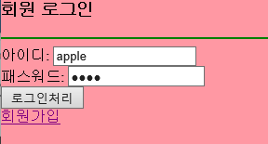
로그인 화면

Slide 20
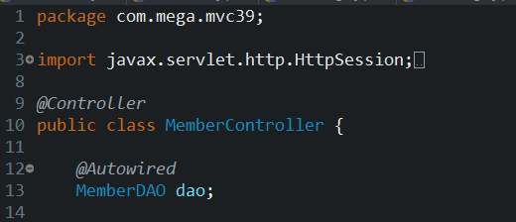
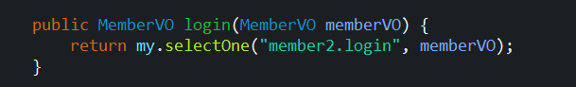
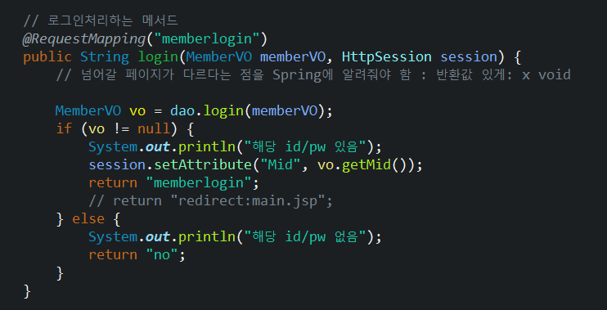
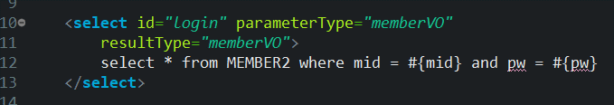
로그인: 컨트롤러 / DAO / MemberMapper
MEMBERCONTROLLER
MEMBERDAO
MEMBERMAPPER

Slide 21
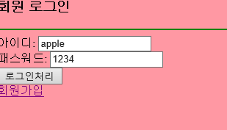
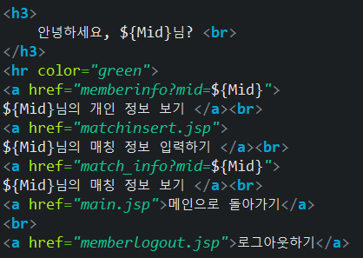
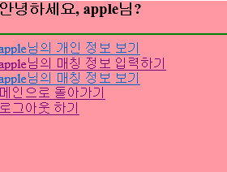
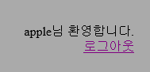
로그인 성공

Slide 22
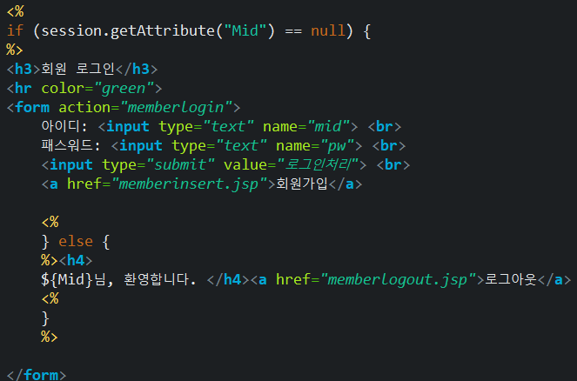

Slide 23
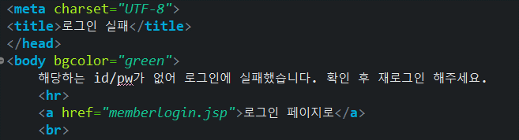
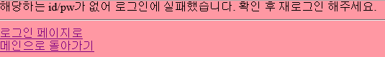
로그인 실패

Slide 24
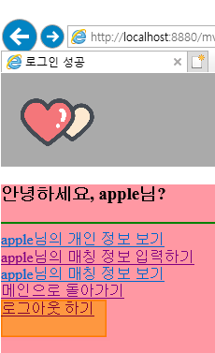
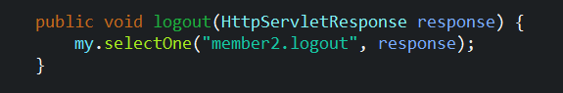
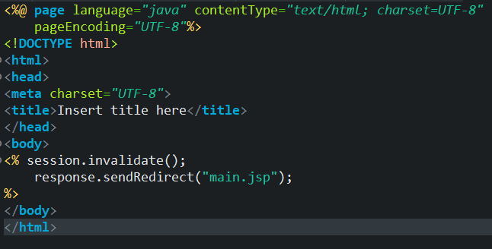

로그아웃

Slide 25
회원 가입

Slide 26
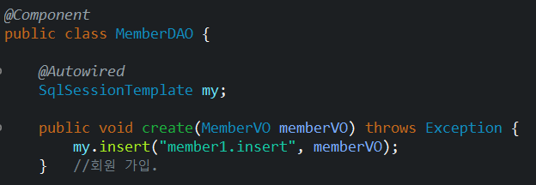
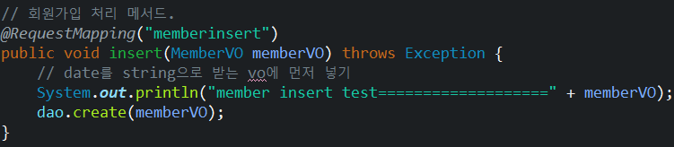
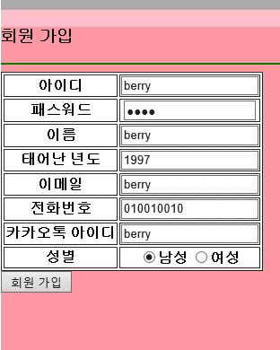
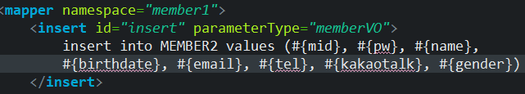
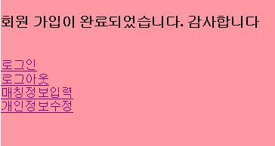
회원가입
MEMBERDAO
글쓰기 상자 처리 ㅇㅇㅇㅇㅇㅇㅇㅇㅇㅇㅇㅇㅇㅇ
MEMBERCONTROLLER
MEMBERMAPPER

Slide 27
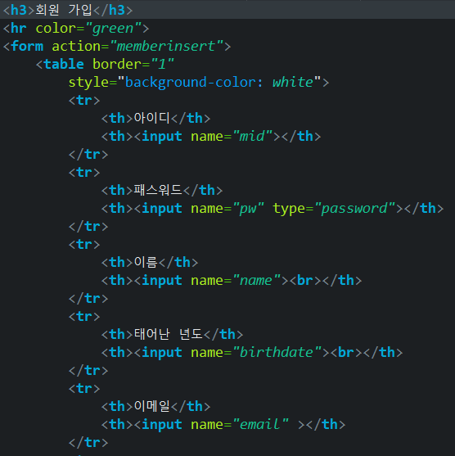
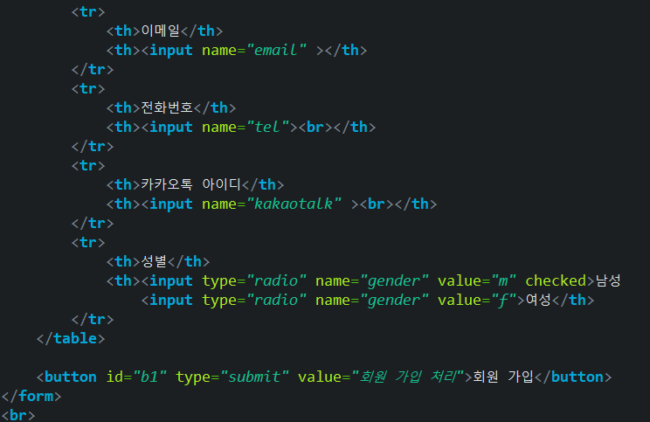
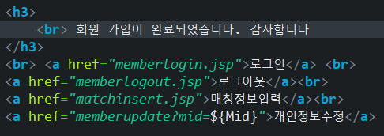
MEMBERINSERT.jsp
VIEW/MEMBERINSERT.jsp

Slide 28
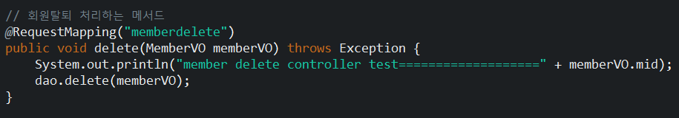
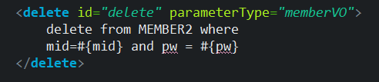
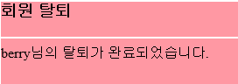
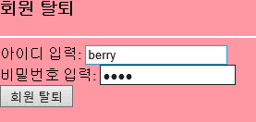
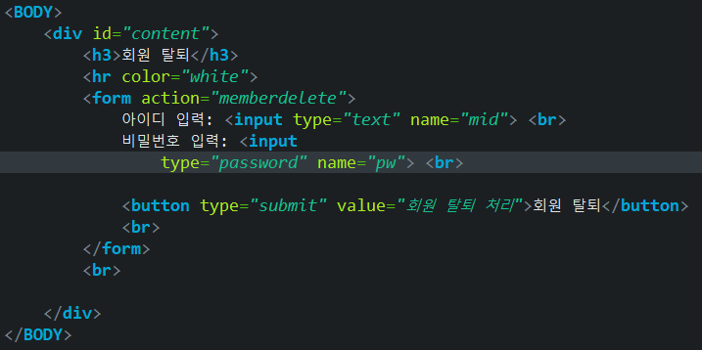
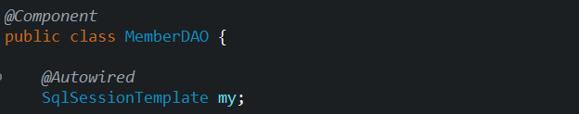
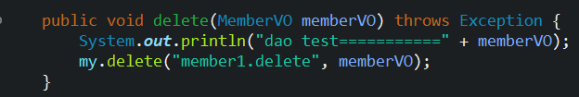
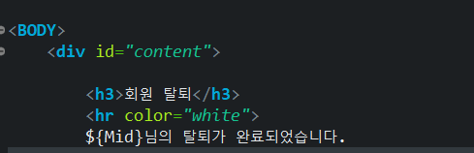
회원탈퇴
MEMBERCONTROLLER
글쓰기 상자 처리 ㅇㅇㅇㅇㅇㅇㅇㅇㅇㅇㅇㅇㅇㅇ
MEMBERMAPPER
MEMBERDELETE.jsp
MEMBERDAO
view/MEMBERDELETE.jsp

Slide 29
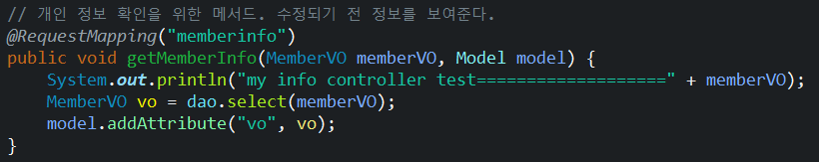
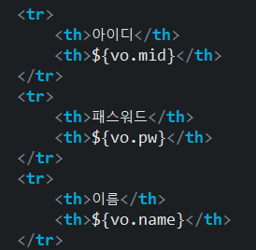
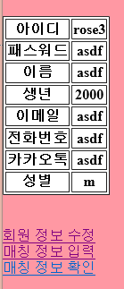
회원정보(memberinfo)
MEMBERCONTROLLER

Slide 30
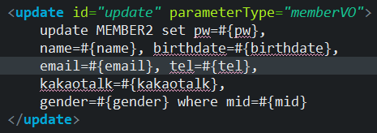
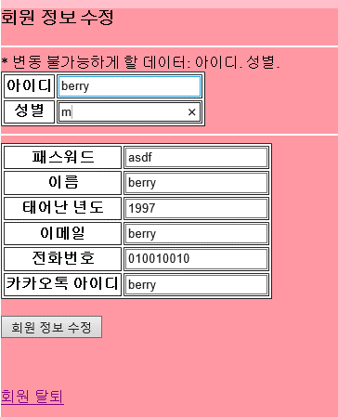




회원정보수정
MEMBERMAPPER
MEMBERCONTROLLER
MEMBERCONTROLLER
MEMBERDAO

Slide 31


MEMBERUPDATE
ID, 성별은 Readonly로
설정하여 개별 표로 불러와
임의로의 수정이 불가능하게 한다.
MEMBERUPDATE
기타 수정 가능한 항목들은 VO에서 EL로 불러와
출력한다.
Form action을 사용하여 수정된 정보를 컨트롤러에 제출한다.

Slide 32
매칭 정보

Slide 33


Match_info
ID, 성별은 Readonly로
설정하여 개별 표로 불러와
임의로의 수정이 불가능하게 한다.
미입력 상태
기입력 상태

Slide 34



매칭 정보 입력
ID, 성별은 Readonly로
설정하여 개별 표로 불러와
임의로의 수정이 불가능하게 한다.

Slide 35


매칭 정보 수정
ID, 성별은 Readonly로
설정하여 개별 표로 불러와
임의로의 수정이 불가능하게 한다.

Slide 36

MATCHUPDATE
JSTL을 사용하여
<c:if>문으로 기존 vo에 어떤 항목이 들어가 있었는지를 확인하여 브라우저에 보여주고 수정할 수 있게 한다.
2차 4조

Slide 37



MATCHDAO
MATCHDAO
MATCHMAPPER

Slide 38


MATCHCONTROLLER
MATCHCONTROLLER

Slide 39
소감문
EL과 JSTL의 사용

Slide 40
THANK
YOU

